Slide 1
A Million Things To Do
云端待办清单系统

Slide 2
需求分析
市场上的待办事项应用很多，但很少有能提供多人协作管理事项的
在家庭、团队协作等场景下，拥有一个多人共同维护的待办清单可以加强沟通并避免重复的劳动
在适当的时候显示通知，避免遗忘重要的事项

Slide 3
功能描述
制作一个云端待办清单应用，可以使多人在云端协同工作。
待办事项可以有多种状态，同时可以拥有子任务(Task)，子任务可以有完成和未完成两种状态。
对于待办事项的操作（包括创建、删除子任务，完成、取消完成子任务等）都会被记录并能够被别人查阅到。
可以为待办事项添加评论。
一个用户可以加入多个工作组(WorkGroup)。用户可以通过工作组的唯一标识加入工作组，工作组组员也可以邀请别的成员加入。工作组组长拥有管理权限。
拥有用户名和密码以及访问令牌（Token）两种工作方式，后者会自动生成并在本地存储以自动登录，一段时间后自动失效需要再次用密码登录。

Slide 4
用户分析
主要客户：企业、软件开发团队、家庭等
使用场景：协同开发、家庭交流、购物清单、企业事项等
管理和界面操作应该尽可能方便，手机客户端便是不错的平台，方便随时进行操作
客户端便于数据的呈现和修改，避免需要重复开启网页的问题
国际化：客户端支持多语言

Slide 5
交互设计
登录界面：可以登录和注册
工作组视图：登录后可以看到当前登录的用户加入的所有工作组
待办事项视图：点击一个工作组后跳转，可以看到当前工作组维护的所有待办事项
事项详情视图：点击一个待办事项后跳转，可以看到当前事项的详情，包括子任务和评论等
设置视图：可以进行一些基本的设置
Fragment路径：GroupView >> TodoView >> DetailView

Slide 6
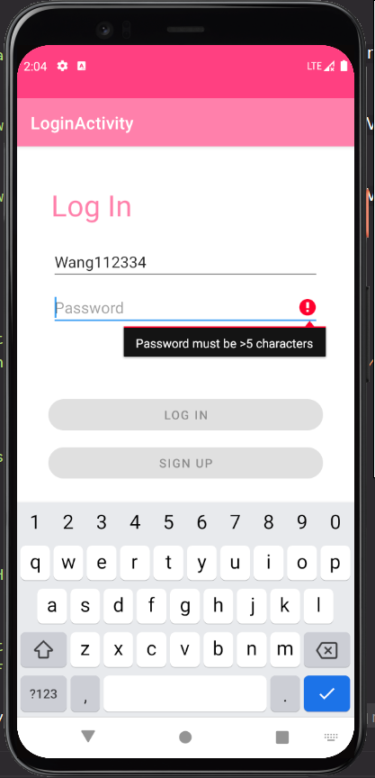
登录界面
密码合法性检查
异步操作
ViewModel的更新
后端实现

Slide 7
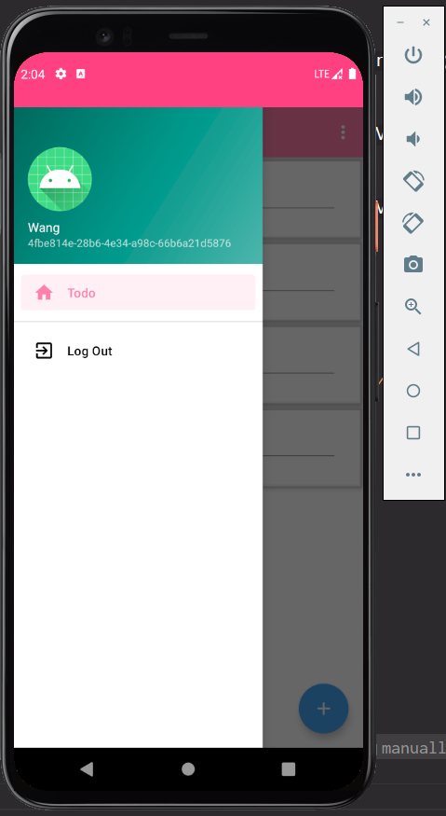
主界面
后续将加入用户头像、设置等功能
Fragment的替换
RecyclerView实现细节

Slide 8
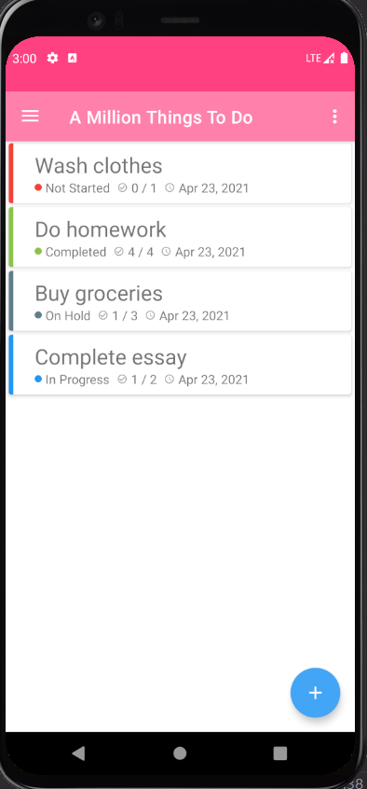
待办界面
根据不同状态上色
如何排序？
RecyclerView实现细节

Slide 9
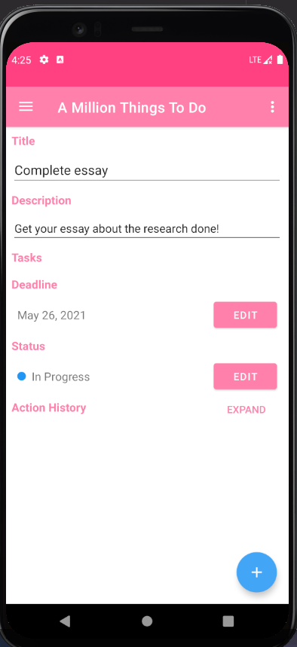
事项编辑界面
何时保存？
JSON结构？
后端实现

Slide 10
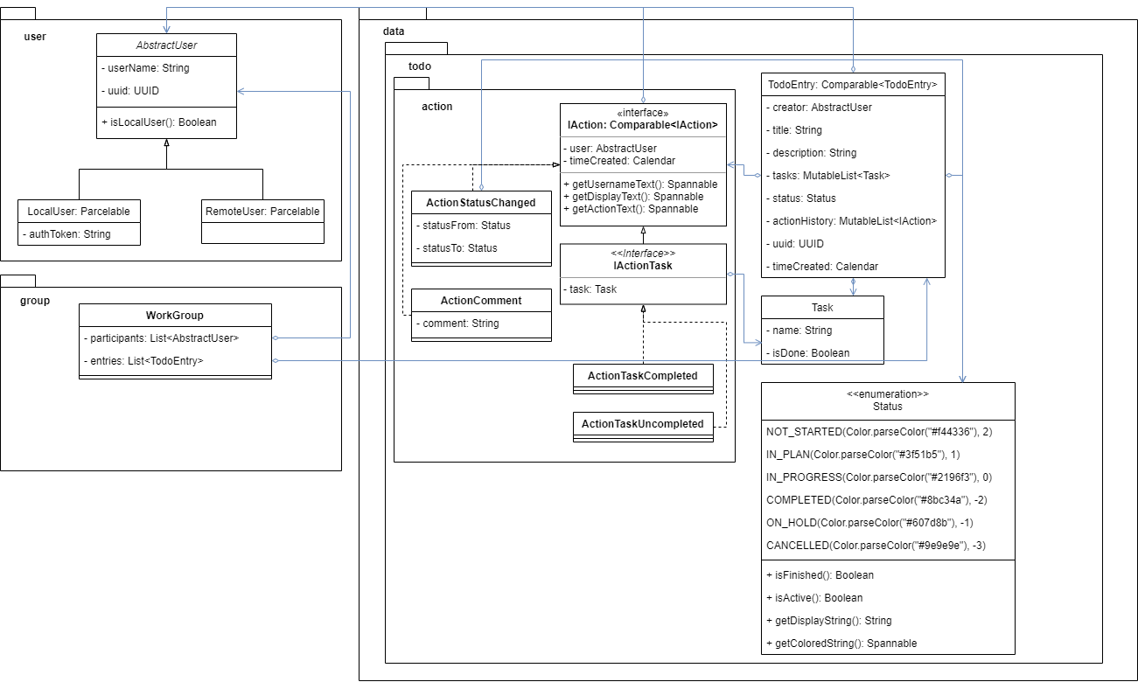
关系建模

Slide 11
技术选型
前端：Android客户端
使用OkHttp处理网络请求
使用SharedPrefs和SQLite进行持久化存储
使用ViewModel实时更新视图数据
后端：Spring Boot
大部分交互数据为JSON格式
数据库采用MySQL
语言：客户端和后端均为Kotlin + Java

Slide 12
系统结构
客户端需要较多使用Handler进行异步更新UI，网络请求不得在主线程进行
无页面可供访问，只提供POST请求
UI主要使用RecyclerView处理长视图

Slide 13
技术难点
RecyclerView长视图的优化？
异步更新UI内容？线程安全性如何保证？
提高数据库的查询效率（合理建表，索引）
邀请码的生成、存储和生命周期？根据邀请码生成二维码并实现URL跳转到应用？
如何使布局美观合理？
通知系统如何实现？怎么通知，何时通知？
避免数据过多时数据库查询耗时长、JSON过大以及内存溢出问题？
多语言、夜间模式、个性化设置的实现？（服务器不传递中文字符串，所有本地化在客户端实现）

Slide 14
Thank You!

